Slide 1
מתודולוגיות עבודה ב-DS
דגשים בתהליך העבודה - הרצת אלגוריתמים

Slide 2
תוכן עניינים
Test Harness
K-Fold Cross Validation
Hyperparameters
דגשים לסיווג
Confusion Matrix
Receiver operating characteristic
Area under the ROC Curve
Ensembles

Slide 3
Test Harness
בכדי להבין איזה אלגוריתם פותר את הבעיה בצורה הטובה ביותר יש לבצע את הבדיקות כך שיתאפשר להעריך את ביצועי המכונה גם במקרי אמת
לצורך כך יש לממש בדיקות באופן כזה שיאפשרו להעריך ביצועים של מכונות שונות
ניתן לממש Test Harness ע"י חלוקה נכונה של ה-Data עליו מבוצע הבדיקות
מימוש של Test Harness יכול להיעשות במס' צורות
חלוקה ל-Train & Test
חלוקה ל-Train, Cross & Test
K-Fold Cross Validation
ההרצה הסופית מבוצעת על ה-Test בלבד למניעת leakage

Slide 4

K-Fold Cross Validation
מתאים לבעיות שיש בהם הרבה דוגמאות

Slide 5
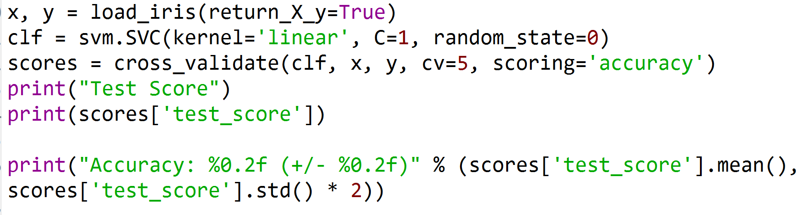
K-Fold Cross Validation

Slide 6
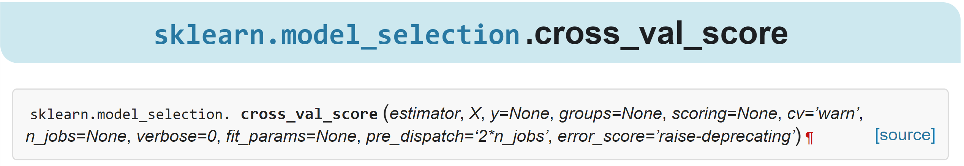
K-Fold Cross Validation

Slide 7
Hyperparameters
מטרת ה- Hyperparameters היא לימוד הפרמטרים הבונים את המודל ומועברים אליו, שאינם נלמדים במסגרת המודל, לדוגמא: C , Kernel & Gamma במודל של SVC
הלימוד של הפרמטרים מבוצע ע"י הרצה של כל הקומבינציות האפשריות של הפרמטרים, והבאת הציון הגבוה ביותר
חובה לבצע Hyperparameters למציאת התוצאה הטובה ביותר עבור ה-Cross Validation

Slide 8
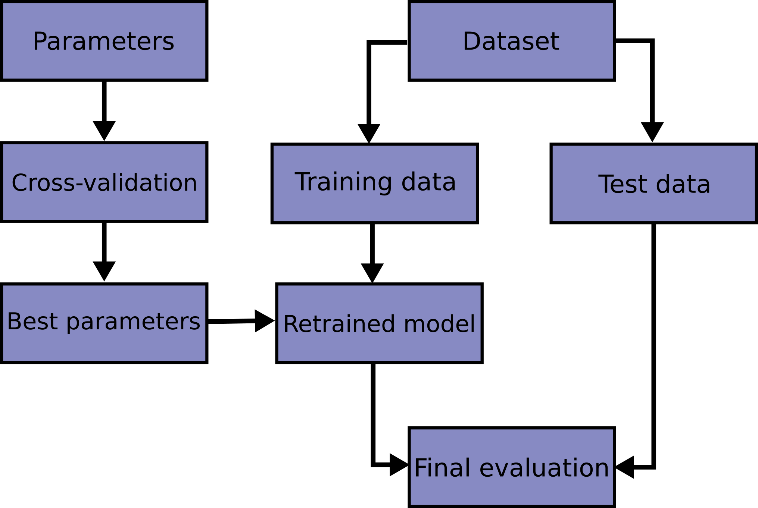
Hyperparameters

Slide 9
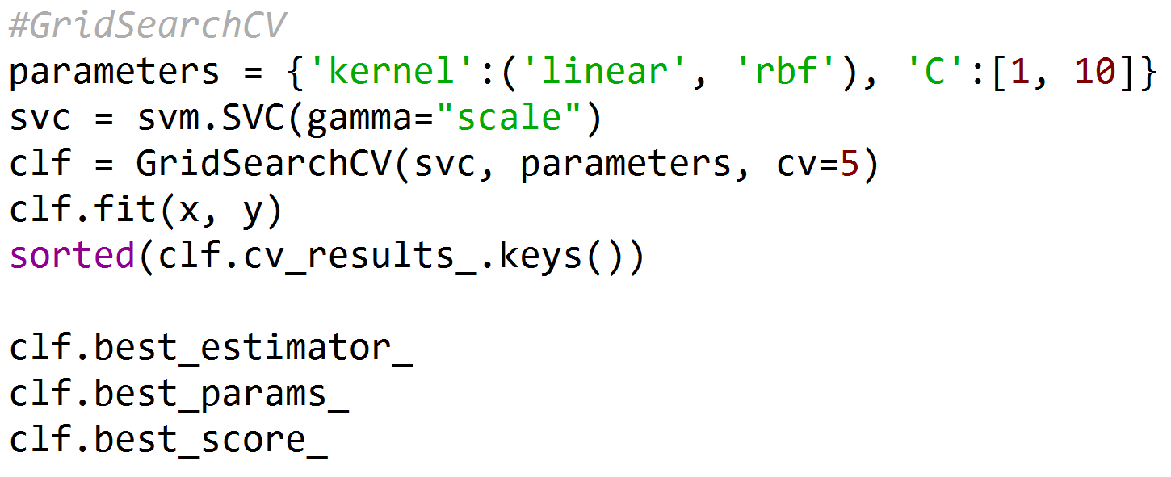
Hyperparameters

Slide 10
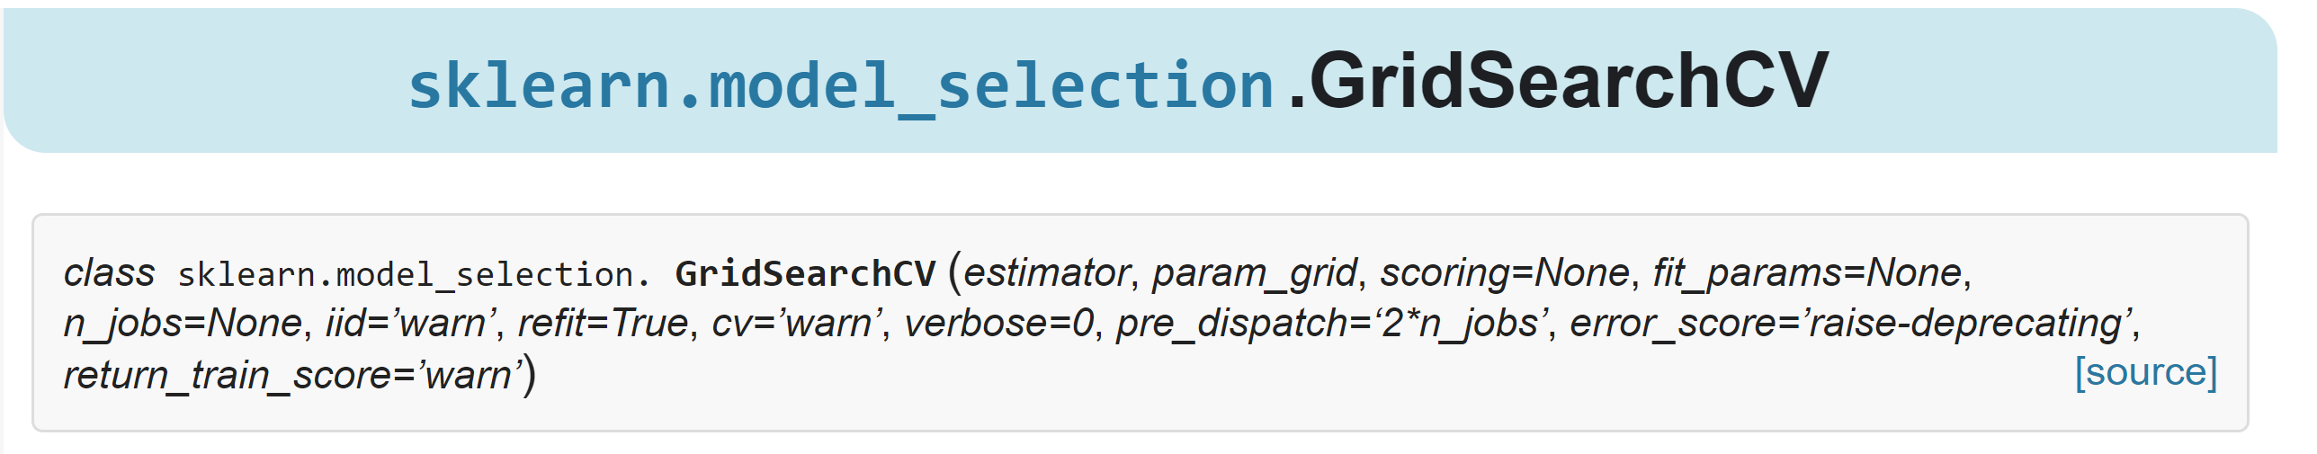
Hyperparameters

Slide 11
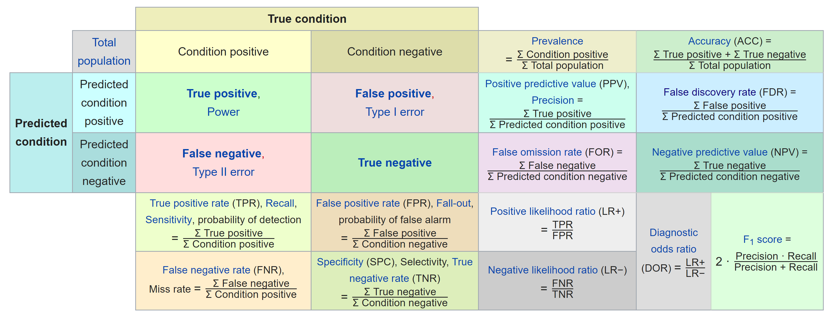
דגשים לסיווג - Confusion Matrix

Slide 12
דגשים לסיווג - Confusion Matrix
לקוחות ללא קשיי תשלום | לקוחות עם קשיי תשלום
12 | 59 | חיזוי קשיי תשלום חיובי
150 | 34 | חיזוי קשיי תשלום שלילי
TP – 59 , TN-150 , FP – 12 , FN – 34
Recall = 59/(59+34)
persicion = 59/(59 + 12)

Slide 13
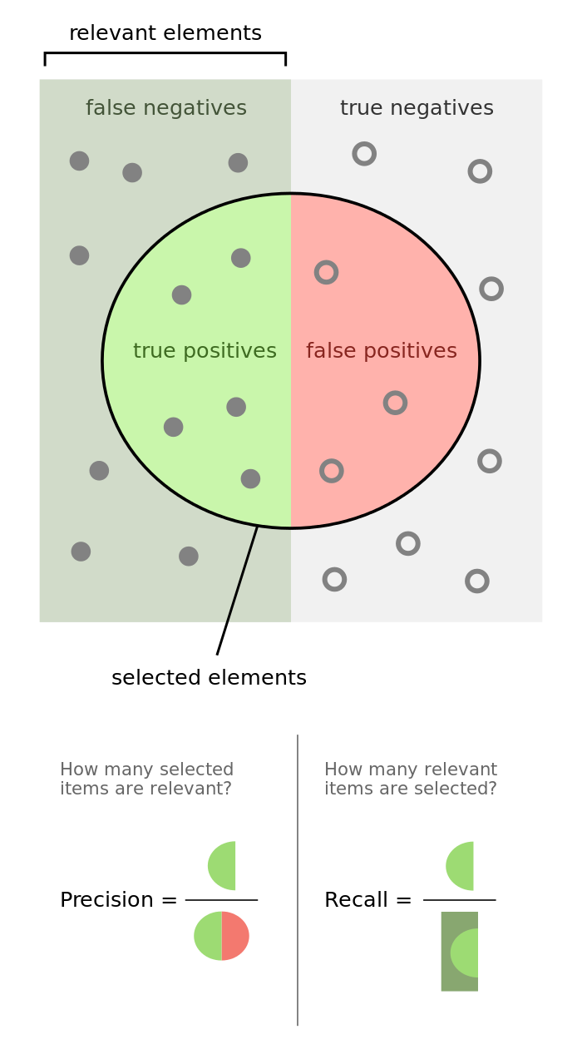
דגשים לסיווג - Recall & percision

Slide 14
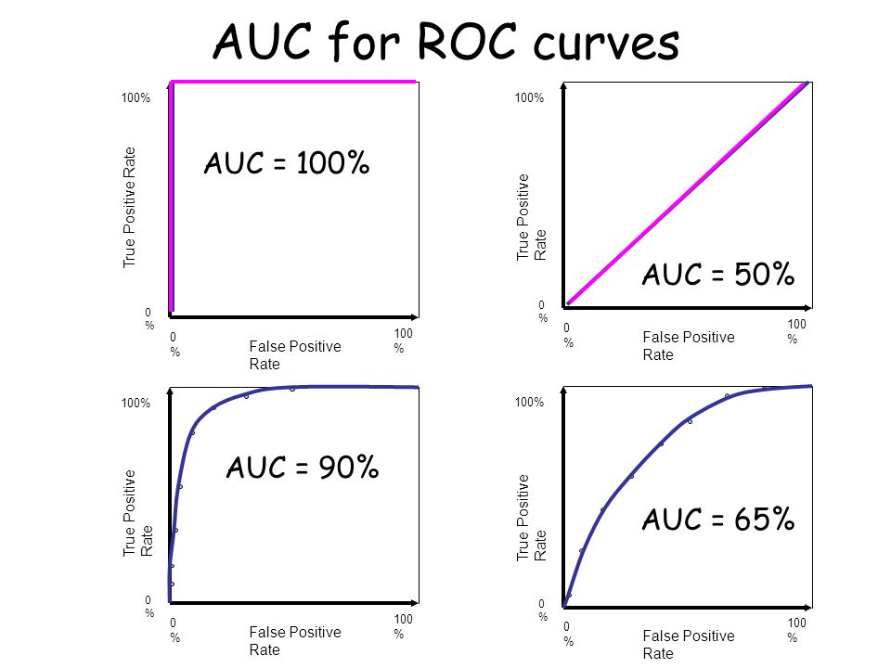
דגשים לסיווג

Slide 15
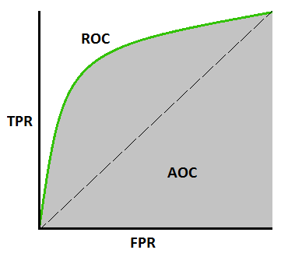
דגשים לסיווג

Slide 16
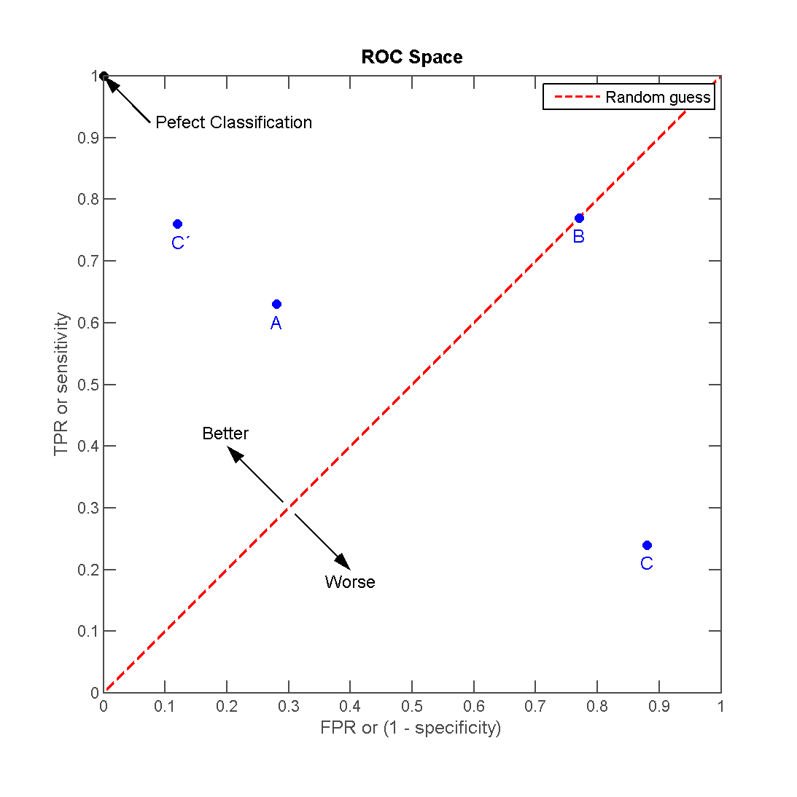
דגשים לסיווג

Slide 17
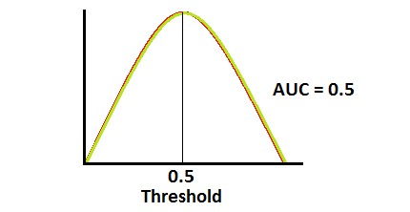
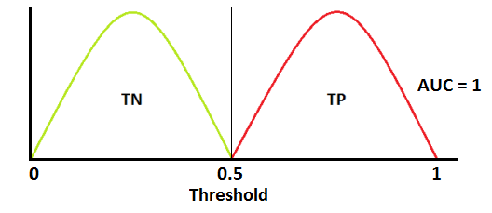
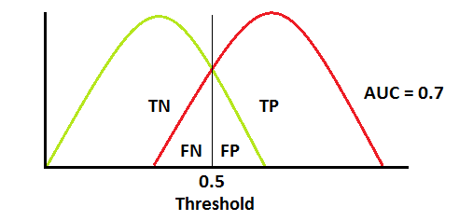
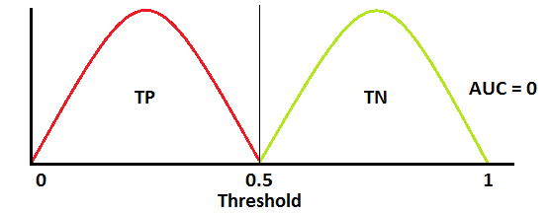
דגשים לסיווג

Slide 18
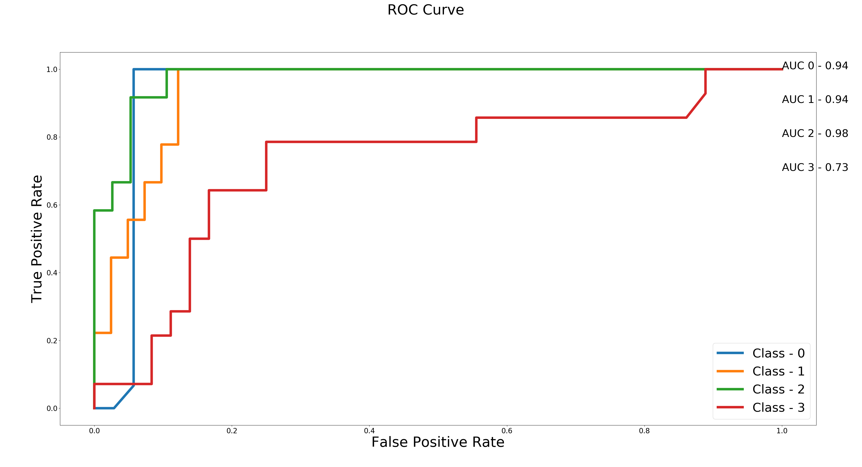
דגשים לסיווג - מימוש roc auc ב-python
הגרף מחושב עבור תנאי סף שונים threshhold והוא אינו ליניארי

Slide 19
Ensembles - חוכמת ההמונים
Ensembles – שילוב של מספר מודלים מוצלחים, לקבלת תוצאה אופטימאלית
Bagging (Bootstrap Aggregation) l - אימון מודל זהה על דוגמאות שונות מתוך ה - training set
Boosting - אימון מודל זהה על דוגמאות שונות מתוך ה-training set בשרשור, ומתן דגש על לימוד דוגמאות שסווגו לא נכון
Blending (Stacking) l– הכנסת תוצרי אימון של מודלים שונים כקלט ולימודם ע"י אלגוריתים חדש לקבלת תוצאה משוקללת

Slide 20
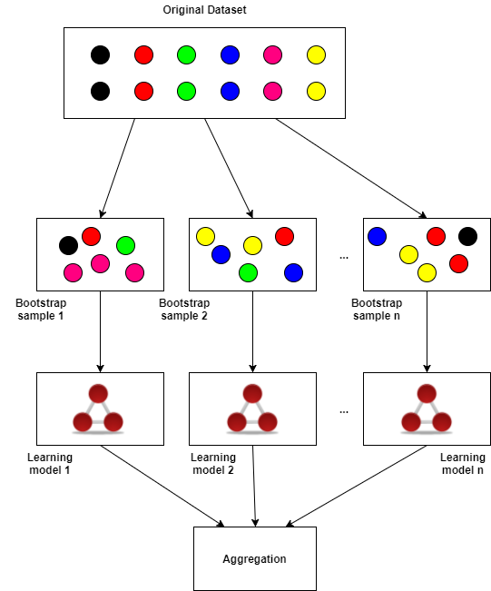
Bootstrap Aggregating
הדוגמאות מחולקות לקבוצות קטנות, על כל קבוצה מבוצעת למידה
לאחר אימון מתקבלים מודלים עליהם מבוצעת פעולת Aggregation
במקרה של רגרסיה החיזוי יהיה ממוצע של כלל המודלים (soft)
במקרה של קלסיפיקציה החיזוי יתבצע ע"י פעולת Voting (hard) או ממוצע על ההסתברויות (soft)
RF הוא דוגמא למודל שעושה Bagging - כאשר התת מודל שלו זה עצי ההחלטה

Slide 21
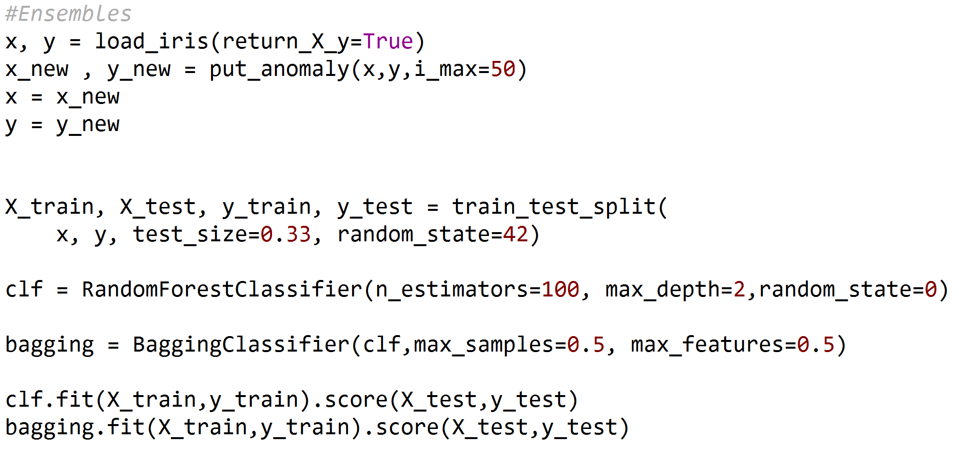
Bootstrap Aggregating - מימוש

Slide 22
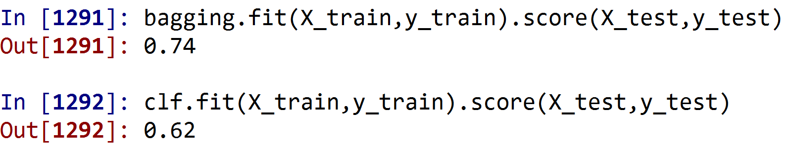
Bootstrap Aggregating

Slide 23
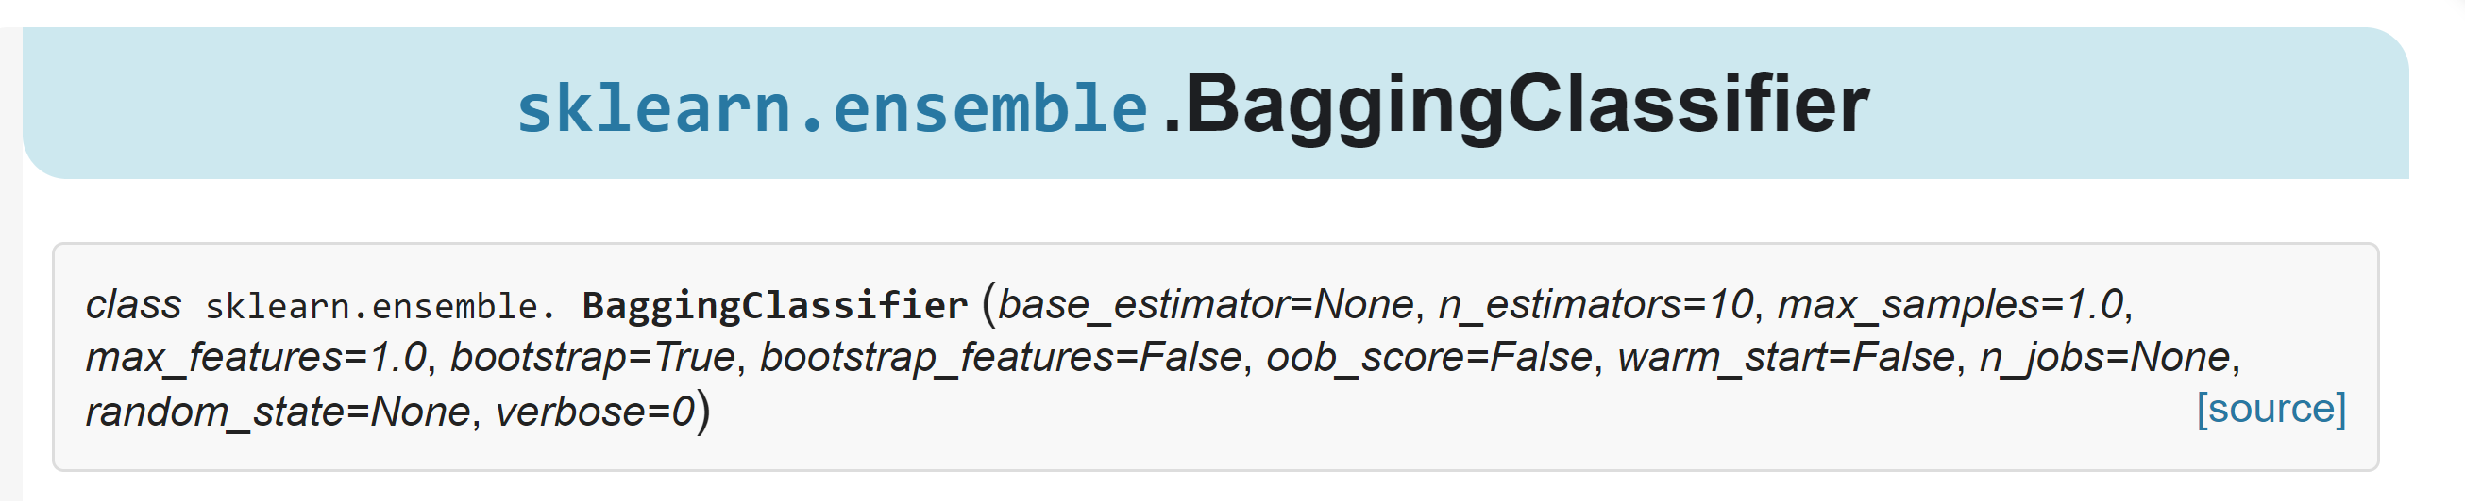
Bootstrap Aggregating

Slide 24
Boosting
מבוצע אימון כל פעם על חלק מהדוגמאות מתוך ה-Data Set
לאחר האימון ניתן משקל לכל דוגמא כך שדוגמאות עליהם ניתן חיזוי שגוי יילמדו בפעמים הבאות
באופן זה הדוגמאות השגויות מאומנות יותר וכך התוצאות משתפרות
בסיום התהליך ניתן משקל גם למסווגים השונים
קיימים סוגים שונים של אלגוריתמים Boosting בינהם: AdaBoost, LPBoost, XGBoost, GradientBoost, BrownBoost.
מומלץ להשתמש ב-XGBoost

Slide 25
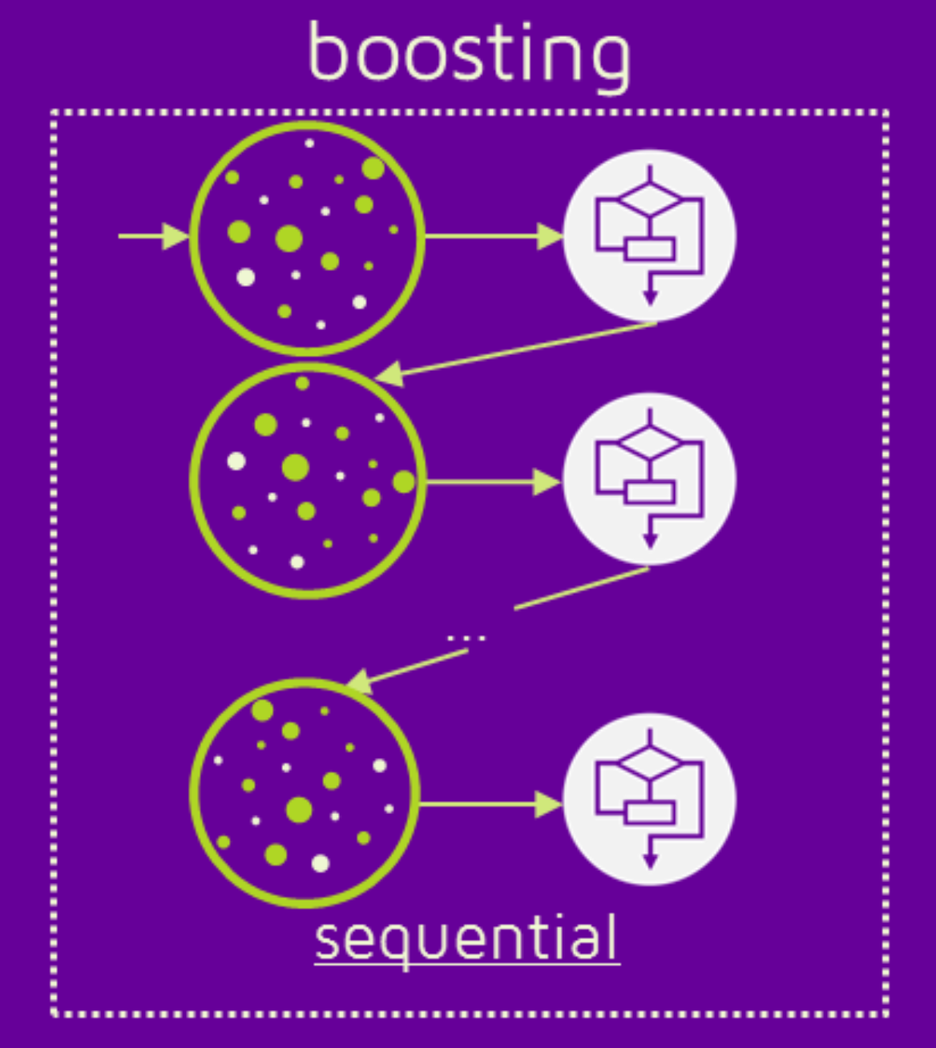
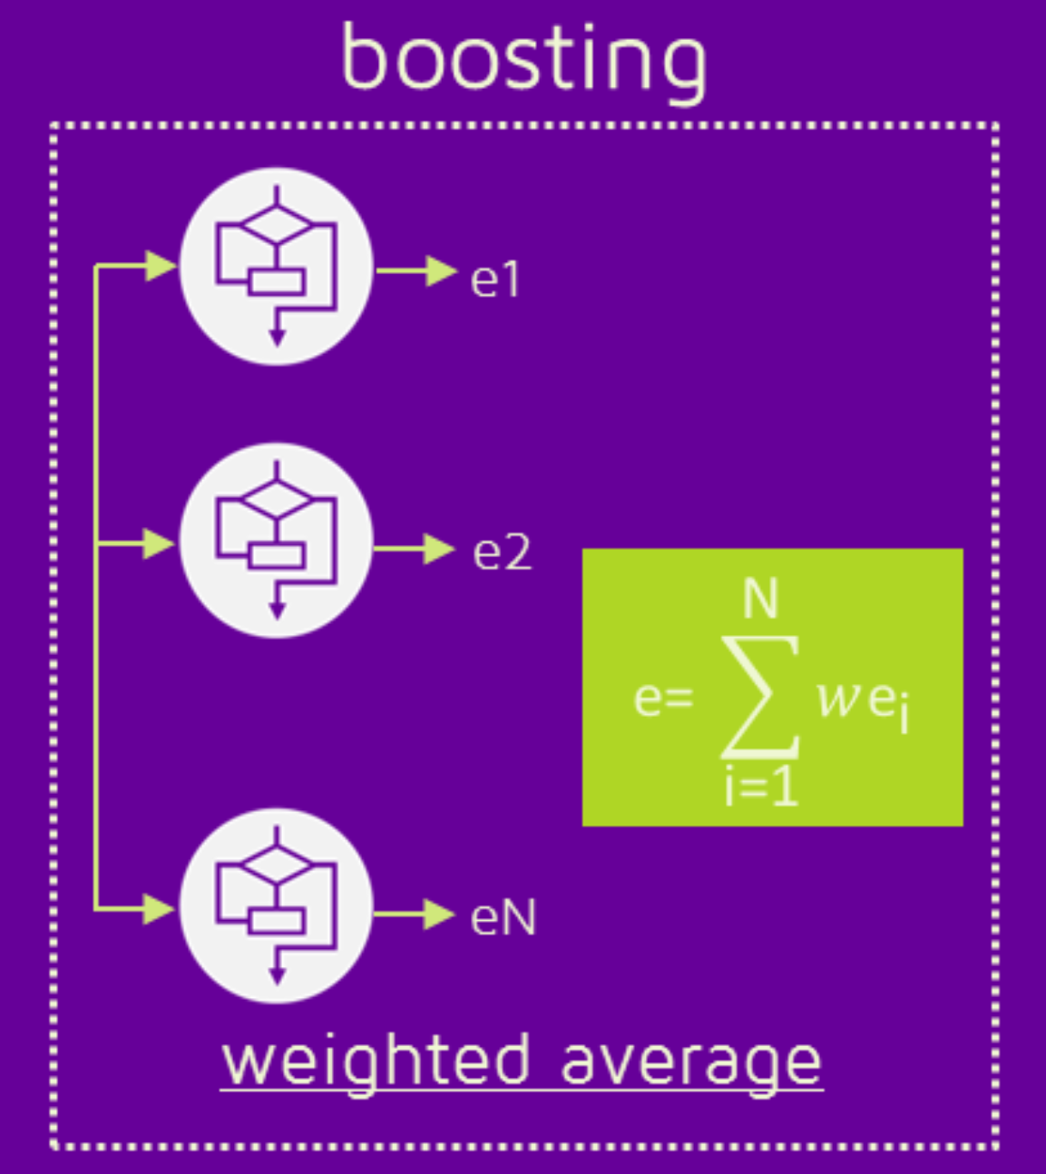
Boosting

Slide 26
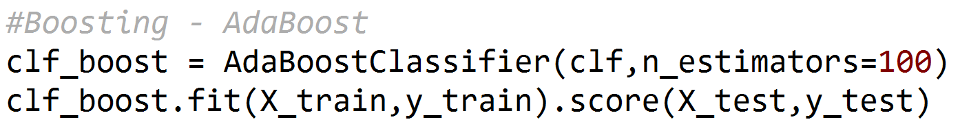
Boosting -מימוש בפייתון

Slide 27
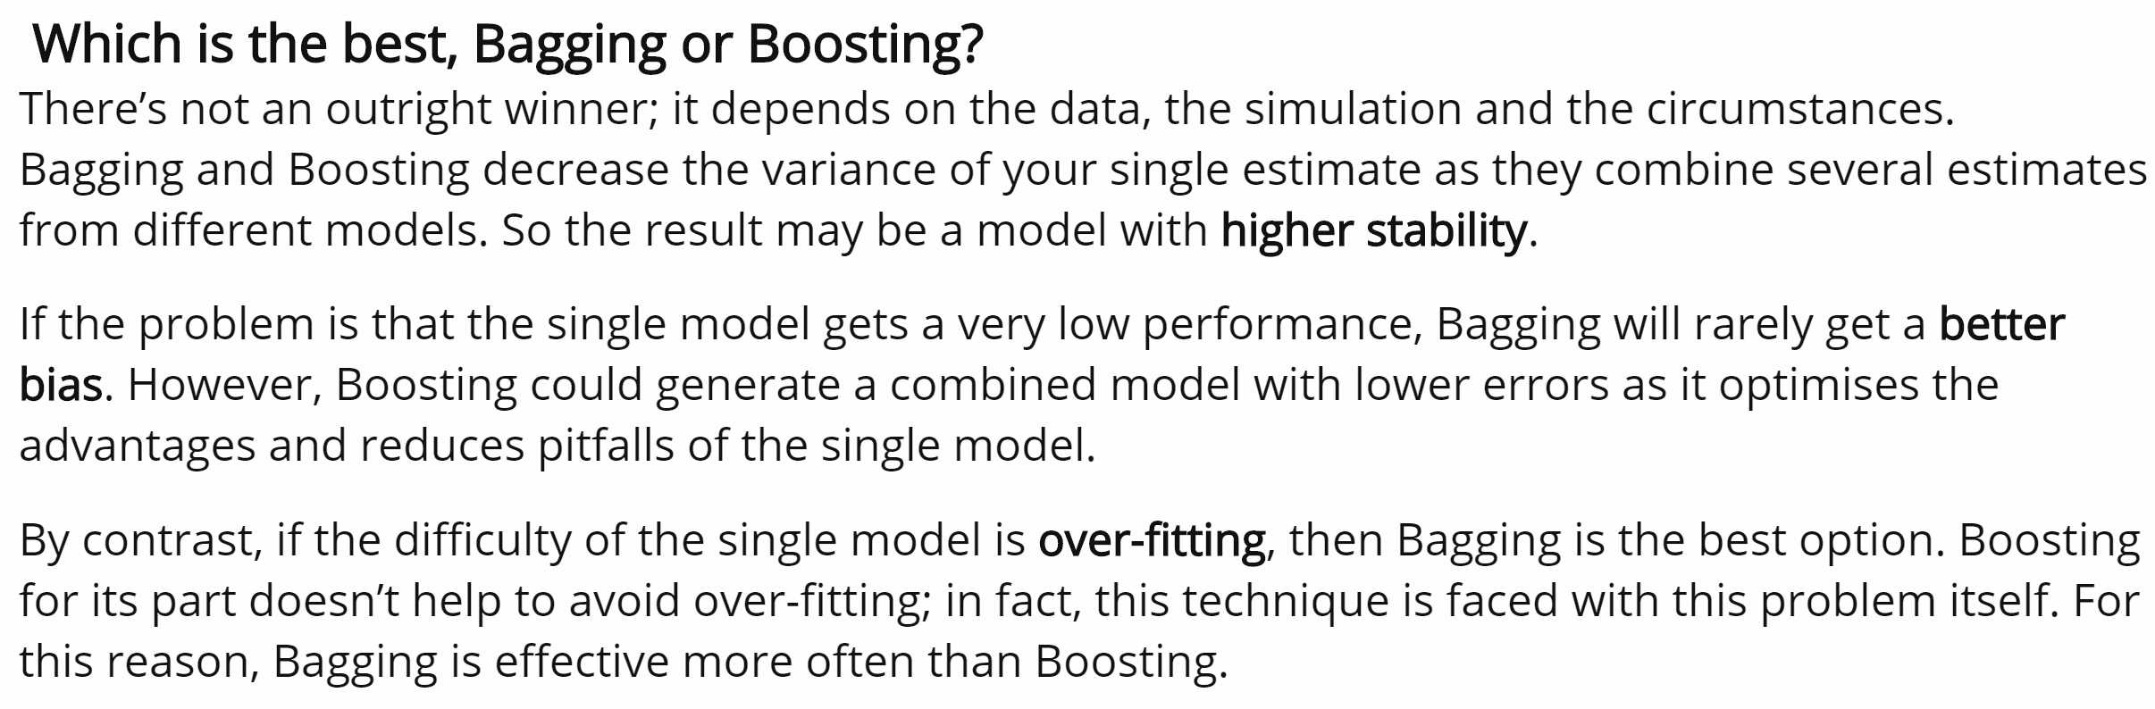

Slide 28
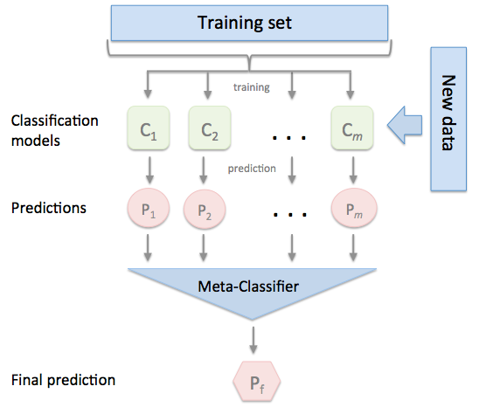
Blending - Stacking
בשיטה זו משתמשים במספר מסווגים שונים (meta-classifier) על כל ה-train data
לבסוף ישנו אלגוריתים הלומד את התוצאות של מסווגים אלו, ונותן חיזוי המורכב מכלל התוצאות של הmeta-classifier
האימון יכול להיות על הסיווג עצמו או על ההסתברויות שמתקבלות מהסיווג

Slide 29
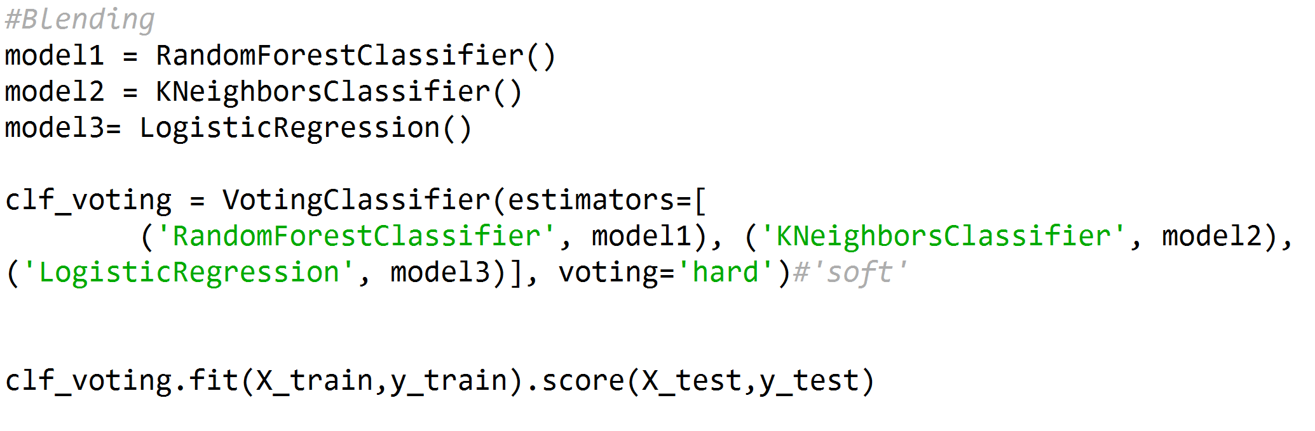
Blending

Slide 30
Ensemble
Bagging – deacreas model variance
Boosting – deacreas model bias
Blending – increas predictive force of the clasifier

